Slide 1
Εκπαιδευτική Ενότητα 8
Κριτήρια αξιολόγησης του Ελληνικού εργαλείου SΝTool - Κλίμακα Γειτονιάς

Slide 2
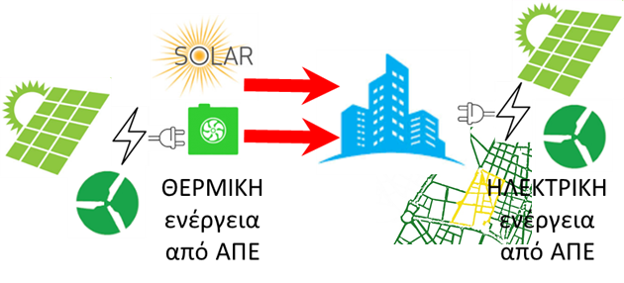
Γ.2.1 - ΘΕΡΜΙΚΗ ΕΝΕΡΓΕΙΑ ΑΠΟ ΑΠΕ
C.2.1 - ΤΟΠΙΚΑ ΠΑΡΑΓΟΜΕΝΗ ΘΕΡΜΙΚΗ ΕΝΕΡΓΕΙΑ ΑΠΟ ΑΠΕ
ΘΕΜΑΤΙΚΗ ΕΝΟΤΗΤΑ | ΚΑΤΗΓΟΡΙΑ
C. Ενέργεια | C.2 Ανανεώσιμες Πηγές Ενέργειας
Βλέπε Β.1.5 για την Κλίμακα Κτιρίου

Slide 3
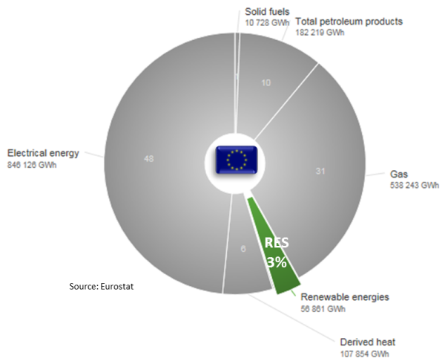
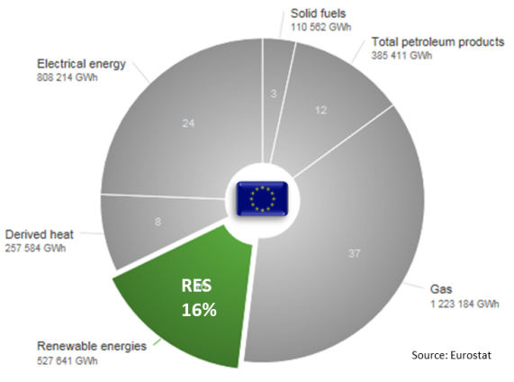
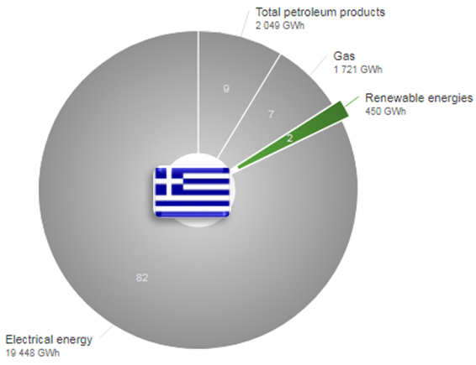
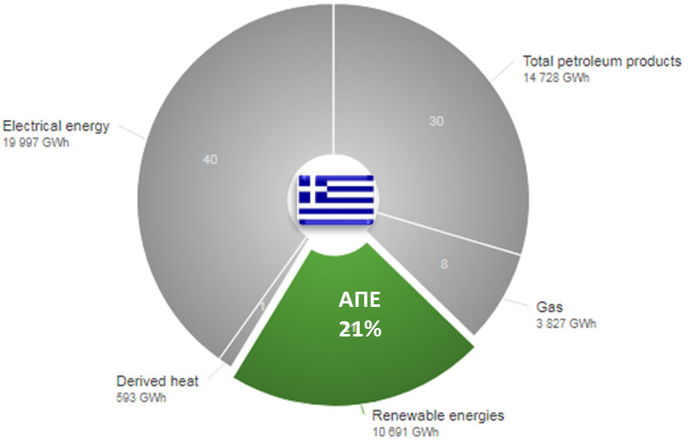
Γ.2.1 - ΘΕΡΜΙΚΗ ΕΝΕΡΓΕΙΑ ΑΠΟ ΑΠΕ
ΓΕΝΙΚΕΣ ΠΛΗΡΟΦΟΡΙΕΣ (Όλες οι ΑΠΕ για όλες τις χρήσεις)
ΤΡΙΤΟΓΕΝΗΣ
ΚΑΤΟΙΚΙΕΣ
Πηγή: Eurostat
Πηγή: Eurostat

Slide 4
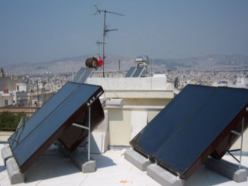
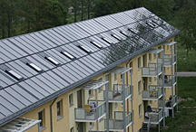
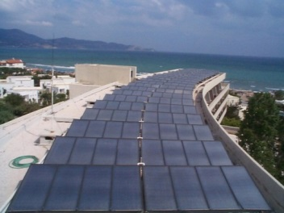
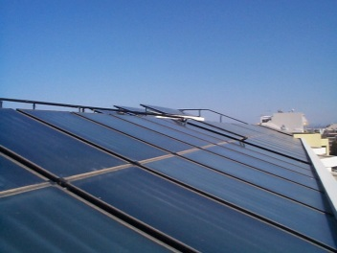
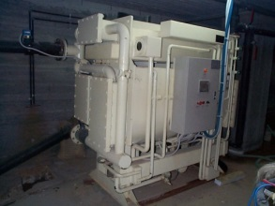
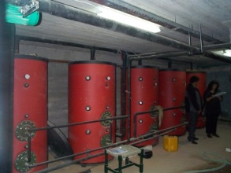
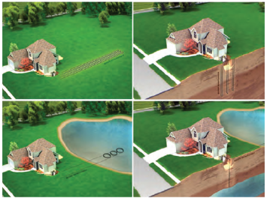
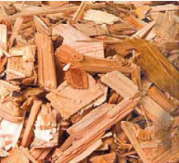
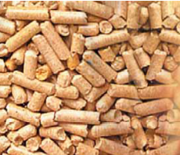
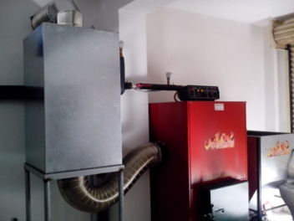
Γ.2.1 - ΘΕΡΜΙΚΗ ΕΝΕΡΓΕΙΑ ΑΠΟ ΑΠΕ
ΣΚΟΠΟΣ
Μεγιστοποίηση της χρήσης ανανεώσιμων πηγών ενέργειας στα κτίρια και την περιοχή.
Ηλιακά συστήματα Combi
Ηλιακά θερμικά συστήματα για ζεστό νερό (ΖΝΧ + θέρμανση χώρων)
Ηλιακά συστήματα Combi Plus
Ηλιακά θερμικά συστήματα για κρύο νερό + (ΖΝΧ + θέρμανση χώρων)
ΦΒ με Υψηλής απόδοσης Αντλίες Θερμότητας
ΕΔΑΦΟΥΣ
ΝΕΡΟΥ
Ελαχιστοποίηση φορτίων και ενέργειας στο κτίριο
ΑΕΡΑ
Βιομάζα
Ενσωμάτωση στο κτίριο
Διαθέσιμος χώρος για μεγάλες εγκαταστάσεις
Αρχικό κόστος
Υπολείμματα ξύλου
Πέλλετ
ξύλου

Slide 5
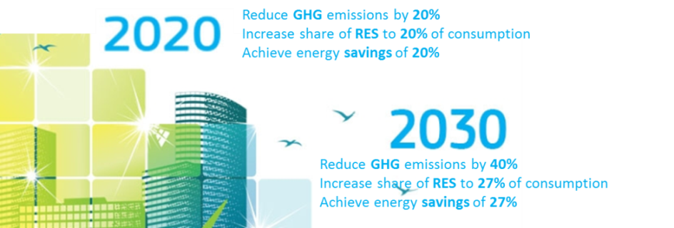
Γ.2.1 - ΘΕΡΜΙΚΗ ΕΝΕΡΓΕΙΑ ΑΠΟ ΑΠΕ
ΜΕΘΟΔΟΛΟΓΙΑ ΑΞΙΟΛΟΓΗΣΗΣ - ΠΕΡΙΓΡΑΦΗ
Ο δείκτης επίδοσης αξιολογεί το ποσοστό συμμετοχής των ΑΠΕ στην τελική χρήση θερμικής ενέργειας, δηλαδή τον βαθμό στον οποίο οι ΑΠΕ έχουν αντικαταστήσει τα ορυκτά καύσιμα και κατά συνέπεια συνέβαλαν στην «απεξάρτηση από τον άνθρακα».
Επίσης, ποσοτικοποιεί την πρόοδο προς τους στόχους της Ευρώπης 2020 και του 2030 για τις ΑΠΕ.

Slide 6
Γ.2.1 - ΘΕΡΜΙΚΗ ΕΝΕΡΓΕΙΑ ΑΠΟ ΑΠΕ
ΜΕΘΟΔΟΛΟΓΙΑ ΑΞΙΟΛΟΓΗΣΗΣ - ΔΕΙΚΤΗΣ
Περιγραφή | Μονάδες | Πηγές Δεδομένων
Ποσοστό συμμετοχής ΑΠΕ στην ετήσια συνολική τελική χρήση θερμικής ενέργειας | % | Μετρήσεις ή Υπολογισμοί
Η πηγή των δεδομένων πρέπει πάντα να δηλώνεται με σαφήνεια
Για την αξιολόγηση της πραγματικής επίδοσης της αστικής περιοχής είναι προτιμότερο να χρησιμοποιούνται δεδομένα από μετρήσεις. Εάν δεν είναι διαθέσιμα, χρησιμοποιούνται δεδομένα από υπολογισμούς.

Slide 7
Γ.2.1 - ΘΕΡΜΙΚΗ ΕΝΕΡΓΕΙΑ ΑΠΟ ΑΠΕ
ΟΡΙA & ΠΕΔΙO ΕΦΑΡΜΟΓΗΣ
Το όριο αξιολόγησης είναι όλα τα κτίρια στην γειτονιά
Το πεδίο εφαρμογής του δείκτη περιλαμβάνει τις εξής τελικές χρήσεις & τεχνικές υπηρεσίες των κτιρίων:
Θέρμανση,
Ψύξη,
Αερισμό,
Ζεστό νερό χρήσης (ΖΝΧ)
Η χρήση των διαφόρων μορφών ενέργειας αναφέρεται και ως κατανάλωση ενέργειας για την λειτουργία των κτιρίων

Slide 8
Γ.2.1 - ΘΕΡΜΙΚΗ ΕΝΕΡΓΕΙΑ ΑΠΟ ΑΠΕ
ΜΕΘΟΔΟΣ ΥΠΟΛΟΓΙΣΜΟΥ
Η μέθοδος υπολογισμού βασίζεται σε μια σειρά Ευρωπαϊκών Πρότυπο CEN τα οποία υποστηρίζουν την εφαρμογή της EPBD [1] στην Ευρώπη. Η σειρά προτύπων CEN, η οποία επί του παρόντος αποτελεί τη βάση για τις περισσότερες από τις εθνικές μεθόδους υπολογισμού (όπως και στην Ελλάδα [2]), περιλαμβάνει το πρότυπο EN 15603 [3] που συγκεντρώνει τα αποτελέσματα από το πρότυπο EN ISO 13790 [4].
Για υφιστάμενα κτίρια & εγκαταστάσεις, η χρήση της ενέργειας συνιστάται να βασίζεται σε μετρήσεις
Μπορεί να χρησιμοποιηθούν εκτιμήσεις για τη χρήση της θερμικής ενέργειας στα κτίρια, ώστε να είναι δυνατή η συμπλήρωση των στοιχείων για τον συγκεκριμένο δείκτη
Η πηγή των δεδομένων πρέπει πάντα να δηλώνεται με σαφήνεια

Slide 9
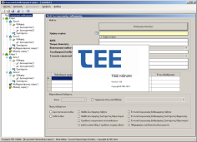
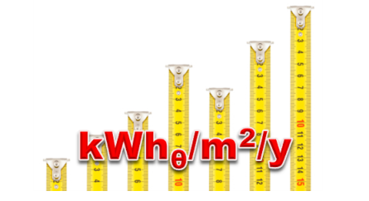
Γ.2.1 - ΘΕΡΜΙΚΗ ΕΝΕΡΓΕΙΑ ΑΠΟ ΑΠΕ
ΜΕΘΟΔΟΣ ΥΠΟΛΟΓΙΣΜΟΥ
Οι Προσομοιώσεις μπορούν να δώσουν ακριβή/λεπτομερή αποτελέσματα, αλλά έχουν υψηλές απαιτήσεις
Μπορεί να χρησιμοποιηθεί η μέθοδος υπολογισμού σύμφωνα με τον ΚΕΝΑΚ για την
Αξιολόγηση της ενεργειακής απόδοσης των κτιρίων
Έκδοση πιστοποιητικών ενεργειακής απόδοσης (ΠΕΑ)
Κανονισμός Ενεργειακής Απόδοσης Κτιρίων
Βλέπε Β.1.5 για την Κλίμακα Κτιρίου

Slide 10
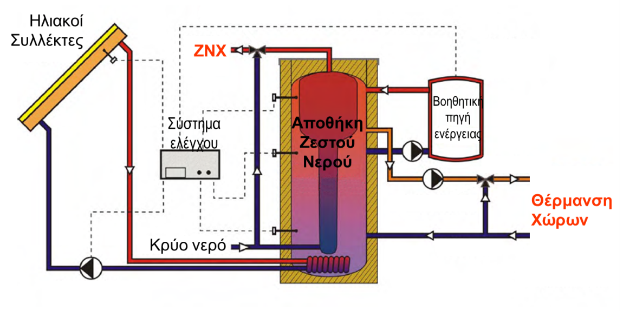
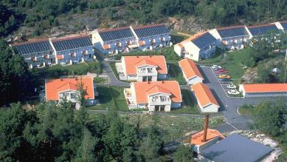
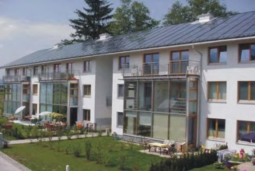
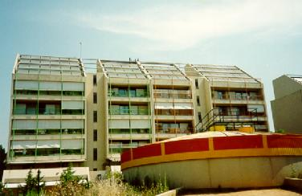
Γ.2.1 - ΘΕΡΜΙΚΗ ΕΝΕΡΓΕΙΑ ΑΠΟ ΑΠΕ
ΓΕΝΙΚΑ - Ηλιοθερμικά Συστήματα
ΖΝΧ
Θέρμανση Χώρων
Ηλιακά Συστήματα COMBI
Ηλιακοί συλλέκτες
Αποθήκη θερμότητας
Δίκτυο διανομής θερμότητας
Σύστημα απόδοσης
Βοηθητική πηγή ενέργειας
Βασικές αρχές σχεδιασμού
Ελαχιστοποίηση θερμικών φορτίων
Ελαχιστοποίηση απωλειών στο δίκτυο διανομής
Συστήματα ελέγχου-αυτοματισμοί (πιο πολύπλοκες εγκαταστάσεις από τα ηλιακά ΖΝΧ)
Συνδυασμός με ενδοδαπέδια θέρμανση (χαμηλές θερμοκρασίες) ή κάλυψη μερικών φορτίων με καλοριφέρ

Slide 11
Γ.2.1 - ΘΕΡΜΙΚΗ ΕΝΕΡΓΕΙΑ ΑΠΟ ΑΠΕ
ΓΕΝΙΚΑ - Ηλιοθερμικά Συστήματα
ΖΝΧ
Θέρμανση Χώρων
Ηλιακά Συστήματα COMBI
Ευρωπαϊκή αγορά: 5% συνολικών ηλιακών θερμικών
Αυστρία (40%), Ελβετία (35%), Ολλανδία (20%), Δανία (15%), Γαλλία (5%)
Εθνικοί Κανονισμοί σε πολλές Ευρωπαϊκές χώρες απαιτούν την εγκατάσταση ηλιακών συλλεκτών για την κάλυψη ποσοστού απαιτήσεων ΖΝΧ & θέρμανση χώρων σε νέα κτίρια
Συνήθης πρακτική
ZNX: 1 m² απλού επίπεδου ηλιακού συλλέκτη για κάθε άτομο
Θέρμανση Χώρων: 1 m² επίπεδου απλού ηλιακού συλλέκτη για θερμικό φορτίο 700 W (≈ 600 kcal/h)

Slide 12
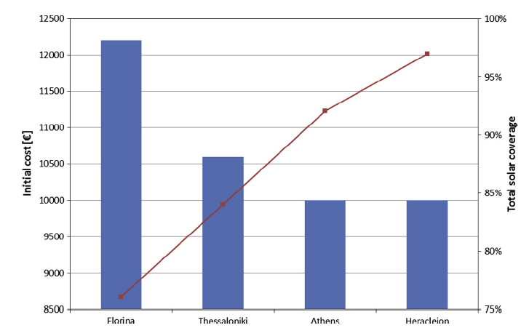
Γ.2.1 - ΘΕΡΜΙΚΗ ΕΝΕΡΓΕΙΑ ΑΠΟ ΑΠΕ
ΓΕΝΙΚΑ - Ηλιοθερμικά Συστήματα
ΖΝΧ
Θέρμανση Χώρων
Ηλιακά Συστήματα COMBI
+
Φωτοβολταϊκά
Κατοικίες
Κάλυψη 76%-97% της συνολικής πρωτογενούς ενέργειας
Αρχική επένδυση 10,000-12,250€
Αποπληρωμή 6 χρόνια
Πηγή: G. Tsalikis, G. Martinopoulos , Solar energy systems potential for nearly net zero energy residential Buildings, Solar Energy 115:743-756 (2003). http://dx.doi.org/10.1016/j.solener.2015.03.037

Slide 13
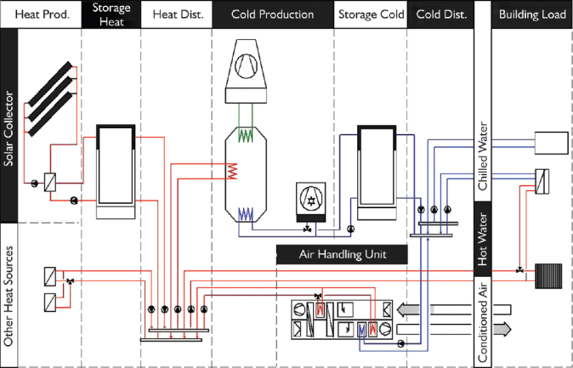
Γ.2.1 - ΘΕΡΜΙΚΗ ΕΝΕΡΓΕΙΑ ΑΠΟ ΑΠΕ
ΓΕΝΙΚΑ - Ηλιοθερμικά Συστήματα
ΖΝΧ
Θέρμανση Χώρων
COMBI
+
COMBI-PLUS
Ηλιακή Ψύξη
Ηλιακοί Συλλέκτες
Αποθήκη Ζ.Ν.
Δίκτυο Διανομής Ζ.Ν.
Μονάδα Ψύξης
Αποθήκη Ψ.Ν. (προαιρετικό)
Σύστημα Κλιματισμού
Δίκτυο Διανομής Ψ.Ν.
Εφεδρική Θέρμανση–Ψύξη
(ως εφεδρικός λέβητας, είτε ως εφεδρικός ψύκτης ή και τα δύο)
Συνήθης πρακτική
Ηλιακοί συλλέκτες: 3,6 m²/kW_{c}
Βοηθητικά συστήματα: 0,255 kWh_{ηλ}/kWh_{c}

Slide 14
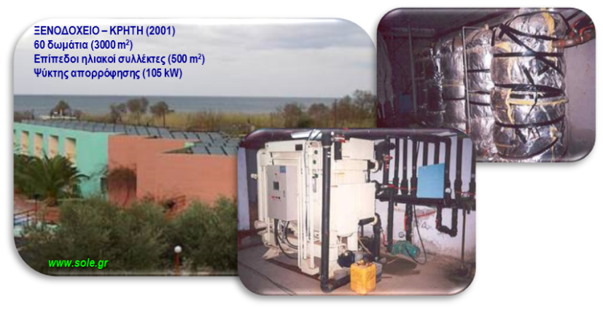
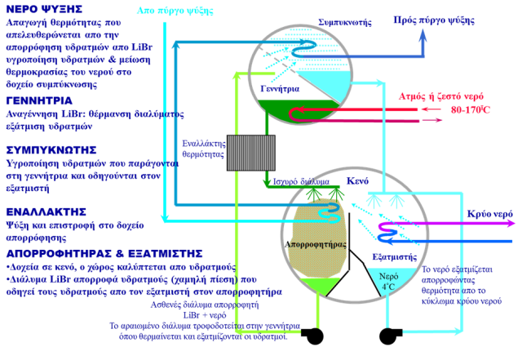
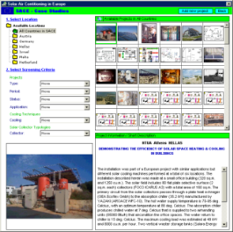
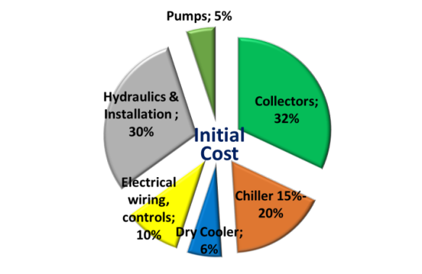
Γ.2.1 - ΘΕΡΜΙΚΗ ΕΝΕΡΓΕΙΑ ΑΠΟ ΑΠΕ
ΓΕΝΙΚΑ - Ηλιοθερμικά Συστήματα
ΖΝΧ
Θέρμανση Χώρων
COMBI
+
COMBI-PLUS
Ηλιακή Ψύξη
www.energycon.org/sace/sace.htm
Μέσο αρχικό κόστος
συνολικής εγκατάστασης
4000 Ευρώ/kW
Με πτωτικές τάσεις …
Ψύκτης: 400-700 Ευρώ/kWc
Μεγάλες εγκαταστάσεις(>150kWc): 1300 Ευρώ/kWc
Μικρές εγκαταστάσεις: 2000 Ευρώ/kWc
Το κόστος εξαρτάται από:
Ψυκτική ισχύ
Τύπο συλλεκτών
Στάδιο ανάπτυξης
Αρχή λειτουργίας
www.iea-shc-task25.org
www.iea-shc.org/task38
www.highcombi.eu

Slide 15
Γ.2.1 - ΘΕΡΜΙΚΗ ΕΝΕΡΓΕΙΑ ΑΠΟ ΑΠΕ
ΜΕΤΡΗΣΗ-ΠΑΡΑΚΟΛΟΥΘΗΣΗ - BEMS/BMS
Η πραγματική θερμική ενέργεια που παράγεται & χρησιμοποιείται στα κτίρια από ανανεώσιμες πηγές ενέργειας (ΑΠΕ) ή που αποδίδεται στα κτίρια, μπορεί να καταγραφεί. Εάν τα κτίρια διαθέτουν BEMS ή BMS τότε είναι εύκολη η ανάκτηση των δεδομένων για τις επιμέρους τελικές χρήσεις.
BEMS - Κεντρικά συστήματα ενεργειακής διαχείρισης κτιρίων που ελέγχουν & καταγράφουν τις ενεργειακές τελικές χρήσεις για την λειτουργία των τεχνικών εγκαταστάσεων (π.χ. θέρμανση, ψύξη, αερισμό, ΖΝΧ, φωτισμό, συσκευές) και τον έλεγχο των εσωτερικών συνθηκών.
BMS - Κεντρικά συστήματα διαχείρισης κτιρίων που επιπλέον ελέγχουν και άλλες λειτουργίες του κτιρίου (π.χ. ανελκυστήρες, ασφάλεια, προσβασιμότητα, πυροπροστασία).
Χρησιμοποιήστε δεδομένα από τουλάχιστον 12 διαδοχικούς μήνες.
Για πιο αντιπροσωπευτικά αποτελέσματα, χρησιμοποιήστε ιστορικά δεδομένα 3ετίας ή μεγαλύτερης χρονικής διάρκειας, εάν υπάρχουν. Έτσι εξομαλύνονται οι επιδράσεις από την διακύμανση των καιρικών συνθηκών και συνυπολογίζονται άλλες εγγενείς διακυμάνσεις σε σχέση με την λειτουργία των κτιρίων.

Slide 16
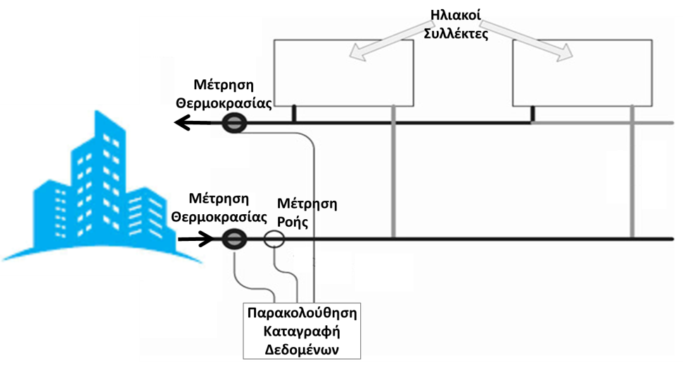
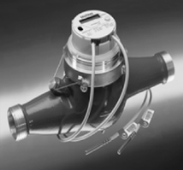
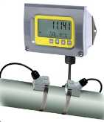
Γ.2.1 - ΘΕΡΜΙΚΗ ΕΝΕΡΓΕΙΑ ΑΠΟ ΑΠΕ
ΜΕΤΡΗΣΗ-ΠΑΡΑΚΟΛΟΥΘΗΣΗ - Θερμιδομέτρηση
Η πραγματική θερμική ενέργεια από τους ηλιακούς συλλέκτες μπορεί να μετρηθεί
Δεδομένα για την πραγματική χρήση ενέργειας για τουλάχιστον 12μηνο
Προτιμάται ο μέσος όρος δεδομένων μεγαλύτερης διάρκειας (3ετίας) προκειμένου να εξομαλυνθούν οι επιδράσεις από την διακύμανση των καιρικών συνθηκών και να συνυπολογιστούν άλλες εγγενείς διακυμάνσεις σε σχέση με την λειτουργία των κτιρίων
N.4342 /2015 (Εξοικ. Εν. EED 27/2012)
Δυνατότητα μέτρηση και σε υφιστάμενες εγκαταστάσεις
Μέτρηση της θερμοκρασίας προσαγωγής & επιστροφής
Μέτρηση της ροής

Slide 17
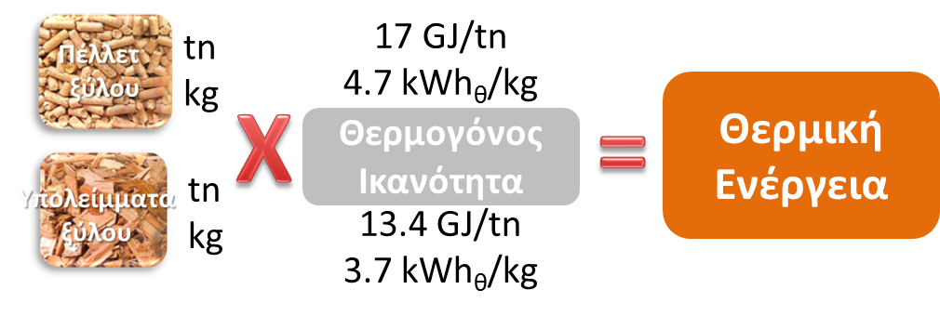
Γ.2.1 - ΘΕΡΜΙΚΗ ΕΝΕΡΓΕΙΑ ΑΠΟ ΑΠΕ
ΜΕΤΡΗΣΗ-ΠΑΡΑΚΟΛΟΥΘΗΣΗ - Ποσότητες Βιομάζας
Η πραγματική θερμική ενέργεια από την βιομάζα μπορεί να υπολογιστεί από την ποσότητα της βιομάζας που χρησιμοποιείται στο κτίριο (π.χ. πέλλετ ξύλου)
Δεδομένα για την πραγματική χρήση ενέργειας για τουλάχιστον 12μηνο
Προτιμάται ο μέσος όρος δεδομένων μεγαλύτερης διάρκειας (3ετίας) προκειμένου να εξομαλυνθούν οι επιδράσεις από την διακύμανση των καιρικών συνθηκών και να συνυπολογιστούν άλλες εγγενείς διακυμάνσεις σε σχέση με την λειτουργία του κτιρίου

Slide 18
Γ.2.1 - ΘΕΡΜΙΚΗ ΕΝΕΡΓΕΙΑ ΑΠΟ ΑΠΕ
ΜΕΘΟΔΟΣ ΥΠΟΛΟΓΙΣΜΟΥ – Βασικές Πληροφορίες
Η θερμική ενέργεια από ΑΠΕ αντικαθιστά ή περιορίζει την χρήση άλλων συμβατικών πηγών ενέργειας (καυσίμων)
Για παράδειγμα,
Χρήση ηλιακών συλλεκτών για παραγωγή ζεστού νερού για την κάλυψη των αναγκών σε ΖΝΧ και θέρμανση χώρων για να αντικαταστήσει την χρήση καυσίμων από ένα λέβητα (πετρελαίου ή φυσικού αερίου)

Slide 19
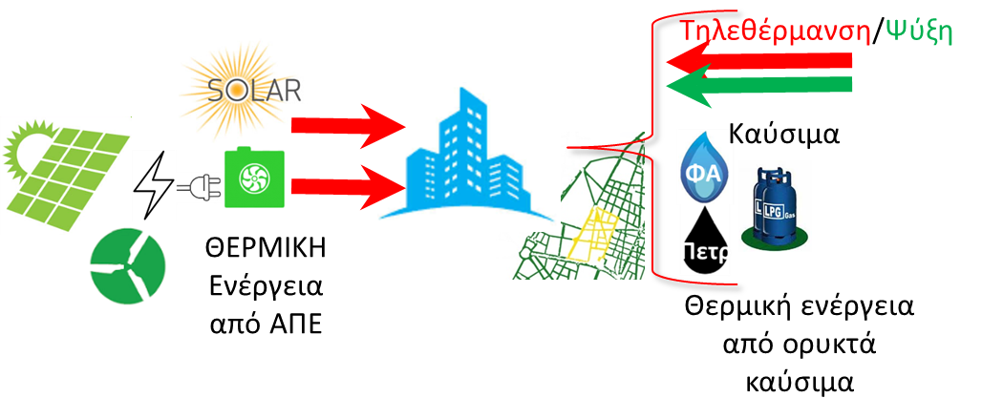
Γ.2.1 - ΘΕΡΜΙΚΗ ΕΝΕΡΓΕΙΑ ΑΠΟ ΑΠΕ
ΜΕΘΟΔΟΣ ΥΠΟΛΟΓΙΣΜΟΥ
Τα βήματα υπολογισμού είναι τα ακόλουθα:
α) Υπολογίστε την ετήσια θερμική ενέργεια που παράγεται & χρησιμοποιείται σε όλα τα κτίρια (κατοικίες και κτίρια τριτογενή τομέα) από ΑΠΕ (π.χ. από ηλιακούς συλλέκτες, αντλία θερμότητας με φωτοβολταϊκό) για τις τελικές χρήσεις εντός πεδίου εφαρμογής, κατά τη διάρκεια ενός τυπικού έτους, σύμφωνα με τα Ευρωπαϊκά πρότυπα ή τον ΚΕΝΑΚ

Slide 20
Γ.2.1 - ΘΕΡΜΙΚΗ ΕΝΕΡΓΕΙΑ ΑΠΟ ΑΠΕ
ΜΕΘΟΔΟΣ ΥΠΟΛΟΓΙΣΜΟΥ
β) Υπολογίστε την ετήσια συνολική θερμική ενέργεια που αποδίδεται σε όλα τα κτίρια (π.χ. από τα καύσιμα όπως το πετρέλαιο, αέριο ή αποκεντρωμένα δίκτυα) για τις τελικές χρήσεις εντός πεδίου εφαρμογής, κατά τη διάρκεια ενός τυπικού έτους, σύμφωνα με τα Ευρωπαϊκά πρότυπα ή τον ΚΕΝΑΚ (βλέπε Γ.1.1)
γ) Υπολογίστε το ποσοστό της θερμικής ενέργειας από ΑΠΕ επί της συνολικής τελικής χρήσης θερμικής ενέργειας των κτιρίων, κατά τη διάρκεια ενός τυπικού έτους

Slide 21
Γ.2.1 - ΘΕΡΜΙΚΗ ΕΝΕΡΓΕΙΑ ΑΠΟ ΑΠΕ
ΜΕΘΟΔΟΣ ΥΠΟΛΟΓΙΣΜΟΥ - Μετρήσεις
Τα βήματα υπολογισμού είναι τα ακόλουθα:
α) Υπολογίστε την ετήσια συνολική θερμική ενέργεια που παράγεται & χρησιμοποιείται σε όλα τα κτίρια (κατοικίες και κτίρια τριτογενή τομέα) από ΑΠΕ (π.χ. από ηλιακούς συλλέκτες, αντλία θερμότητας με φωτοβολταϊκό) για τις τελικές χρήσεις εντός πεδίου εφαρμογής, χρησιμοποιώντας ιστορικά δεδομένα μεγάλης χρονικής διάρκειας (π.χ. 3ετίας) ή τουλάχιστον 12 διαδοχικών μηνών

Slide 22
Γ.2.1 - ΘΕΡΜΙΚΗ ΕΝΕΡΓΕΙΑ ΑΠΟ ΑΠΕ
ΜΕΘΟΔΟΣ ΥΠΟΛΟΓΙΣΜΟΥ - Μετρήσεις
β) Υπολογίστε την ετήσια συνολική θερμική ενέργεια που αποδίδεται σε όλα τα κτίρια (π.χ. από τα καύσιμα όπως το πετρέλαιο, αέριο ή αποκεντρωμένα δίκτυα) για τις τελικές χρήσεις εντός πεδίου εφαρμογής, χρησιμοποιώντας ιστορικά δεδομένα μεγάλης χρονικής διάρκειας (π.χ. 3ετίας) ή τουλάχιστον 12 διαδοχικών μηνών (βλέπε Γ.1.1)
γ) Υπολογίστε το ποσοστό της ετήσιας θερμικής ενέργειας από ΑΠΕ επί της συνολικής ετήσιας τελικής χρήσης θερμικής ενέργειας του κτιρίου

Slide 23
Γ.2.1 - ΘΕΡΜΙΚΗ ΕΝΕΡΓΕΙΑ ΑΠΟ ΑΠΕ
ΑΝΑΦΟΡΕΣ και ΚΑΝΟΝΙΣΜΟΙ/ΟΔΗΓΙΕΣ
[1] EPBD:2018 - Energy Performance of Buildings Directive, 2018/844/EU. Brussels: European Parliament and the Council of the European Union. https://eur-lex.europa.eu/legal-content/EL/TXT/PDF/?uri=CELEX:32018L0844&from=EL
[2] Ν.4122:2013 - Ενεργειακή Απόδοση Κτιρίων – Εναρμόνιση με την Οδηγία 2010/31/ΕΕ του Ευρωπαϊκού Κοινοβουλίου και του Συμβουλίου και λοιπές διατάξεις. ΦΕΚ 42/19.2.2013.
Σχετική κωδικοποίηση με το Ν.4409:2016 (ΦΕΚ 136/28.7.2016).
[3] EN 15603:2008 - Energy performance of buildings. Overall energy use and definition of energy ratings. Brussels: European Committee for Standardization.
[4] EN 13790:2008 - Energy performance of buildings. Calculation of energy use for space heating and cooling. Brussels: European Committee for Standardization.

Slide 24
Γ.2.1 - ΘΕΡΜΙΚΗ ΕΝΕΡΓΕΙΑ ΑΠΟ ΑΠΕ
ΑΝΑΦΟΡΕΣ και ΚΑΝΟΝΙΣΜΟΙ/ΟΔΗΓΙΕΣ
https://ec.europa.eu/energy/en/topics/energy-strategy-and-energy-union/clean-energy-all-europeans
Νέο πακέτο Ευρωπαϊκών Οδηγιών με οκτώ νομοθετικές ρυθμίσεις για
«Καθαρή Ενέργεια για Όλους»

Slide 25
Γ.2.1 - ΘΕΡΜΙΚΗ ΕΝΕΡΓΕΙΑ ΑΠΟ ΑΠΕ
ΒΙΒΛΙΟΓΡΑΦΙΑ
Solar Engineering of Thermal Processes (4th ed.), John A. Duffie, William A. Beckman, 944 p., ISBN: 978-0-470-87366-3, Wiley, 2013. https://www.wiley.com/en-us/Solar+Engineering+of+Thermal+Processes%2C+4th+Edition-p-9780470873663
Solar Cooling Handbook, A Gudie to Solar Assisted Cooling and Dehumidification Processes, Hans-Martin Henning, Mario Motta, Daniel Mugnier (Editors), 368 p., ISBN 978-3990434383, Ambra Verlag, 2013. https://www.abebooks.co.uk/book-search/title/solar-cooling-handbook-guide-assisted/author/hans-martin-henning/
ASHRAE GreenGuide (5th ed.), Design, Construction and Operation of Sustainable Buildings, T. Lawrence, A.K. Darwich, J.K. Means, D. Macauley (Editors), 504 p., Atlanta: ASHRAE, 2018. https://www.ashrae.org/technical-resources/bookstore/ashrae-greenguide-the-design-construction-and-operation-of-sustainable-buildings
Handbook of Energy Efficiency in Buildings (1st ed.), Umberto Desideri and Francesco Asdrubali (Editors), 836 p., ISBN 978-0128128176, Butterworth-Heinemann, 2018. https://www.elsevier.com/books/handbook-of-energy-efficiency-in-buildings/desideri/978-0-12-812817-6

Slide 26
Γ.2.1 - ΘΕΡΜΙΚΗ ΕΝΕΡΓΕΙΑ ΑΠΟ ΑΠΕ
ΠΑΡΑΔΕΙΓΜΑ

Slide 27
Γ.2.1 - ΘΕΡΜΙΚΗ ΕΝΕΡΓΕΙΑ ΑΠΟ ΑΠΕ
Σε μια γειτονιά βρίσκεται ένα γυμναστήριο, ένα δημοτικό σχολείο και 20 μονοκατοικίες. Όλα τα κτίρια είναι συνδεδεμένα με το κεντρικό δίκτυο φυσικού αερίου που διαθέτει η περιοχή. Το γυμναστήριο και κάποιες από τις κατοικίες διαθέτουν ηλιακούς συλλέκτες για το ΖΝΧ, ενώ το σχολείο χρησιμοποιεί λέβητα βιομάζας για την κεντρική εγκατάσταση θέρμανσης. Η ετήσια χρήση θερμικής ενέργειας (εντός πεδίου εφαρμογής) και της θερμικής ενέργειας από τις ΑΠΕ, υπολογίστηκαν για κάθε τύπο κτιρίου και συνοψίζεται στον πίνακα που ακολουθεί.
Υπολογίστε το ετήσιο ποσοστό συμμετοχής ΑΠΕ στην συνολική τελική χρήση θερμικής ενέργειας για όλα τα κτίρια της γειτονιάς

Slide 28
Γ.2.1 - ΘΕΡΜΙΚΗ ΕΝΕΡΓΕΙΑ ΑΠΟ ΑΠΕ
 | Θερμική ενέργεια από καύσιμα (kWh_{θ,κ}) | Θερμική ενέργεια από ΑΠΕ (kWh_{θ,ΑΠΕ}) | Εγκαταστάσεις / Χρήσεις
Γυμναστήριο | 108.100 | 30.900 | Κεντρικό σύστημα κλιματισμού με λέβητα αερίου και αερόψυκτο ψύκτη. Ηλιακοί συλλέκτες για ΖΝΧ και προθέρμανση νερού.
Σχολείο |  | 46.432 | Κεντρικό σύστημα θέρμανσης χώρων με λέβητα βιομάζας. ΖΝΧ με τοπικούς ηλεκτρικούς θερμοσίφωνες. Τοπικές Α.Θ. για ψύξη στα γραφεία.
Μονοκατοικίες | 295.324 | 21.411 | Κεντρικό σύστημα θέρμανσης χώρων με λέβητα αερίου. Τοπικές Α.Θ. για ψύξη. Ηλιακοί συλλέκτες για ΖΝΧ.

Slide 29
Γ.2.1 - ΘΕΡΜΙΚΗ ΕΝΕΡΓΕΙΑ ΑΠΟ ΑΠΕ
Υπολογίστε τη συνολική θερμική ενέργεια από ΑΠΕ για όλα τα κτίρια
(30.900+46.432+21.411) = 98.743 kWh_{θ,ΑΠΕ}
Υπολογίστε τη συνολική χρήση θερμικής ενέργειας από τα καύσιμα για όλα τα κτίρια
(108.100+0+295.324) = 403.324 kWh_{θ,κ}
Υπολογίστε το ετήσιο ποσοστό συμμετοχής ΑΠΕ στην συνολική τελική χρήση θερμικής ενέργειας για όλα τα κτίρια της γειτονιάς
98.743
Θερμική ενέργεια από ΑΠΕ (kWh_{θ,ΑΠΕ})
______
=
24,5%
% ΑΠΕ Θερμική
403.324
Θερμική ενέργεια από καύσιμα (kWh_{θ,κ})

Slide 30
Γ.1.1 - ΘΕΡΜΙΚΗ ΕΝΕΡΓΕΙΑ
ΑΣΚΗΣΗ
Σε μια γειτονιά βρίσκεται ένας δημοτικός παιδικός σταθμός, ένα γυμνάσιο, και 22 μονοκατοικίες. Τα κτίρια διαθέτουν κεντρική θέρμανση με φυσικό αέριο ή με πετρέλαιο. Η ετήσια χρήση θερμικής ενέργειας (εντός πεδίου εφαρμογής) και της θερμικής ενέργειας από ΑΠΕ υπολογίστηκαν για κάθε τύπο κτιρίου και συνοψίζονται στον πίνακα που ακολουθεί.
Χρησιμοποιήστε τα διαθέσιμα δεδομένα για να λύσετε την άσκηση
 | Θερμική ενέργεια από καύσιμα (kWh_{θ,κ}) | Θερμική ενέργεια από ΑΠΕ (kWh_{θ,ΑΠΕ}) | Εγκαταστάσεις / Χρήσεις
Παιδικός σταθμός | 52.470 (πετρέλαιο) | 6.297 | Κεντρικό σύστημα θέρμανσης χώρων με λέβητα πετρελαίου. ΖΝΧ από ηλιακούς συλλέκτες. Τοπικές Α.Θ. για ψύξη.
Σχολείο | 112.929 (φυσικό αέριο) | 4.616 | Κεντρικό σύστημα θέρμανσης χώρων με λέβητα αερίου. ΖΝΧ από ηλιακούς συλλέκτες. Τοπικές Α.Θ. για ψύξη στα γραφεία.
Μονοκατοικίες | 382.765 (φυσικό αέριο & πετρέλαιο) | 32.621 | Κεντρικά συστήματα θέρμανσης χώρων & ΖΝΧ με λέβητες αερίου ή λέβητες πετρελαίου & ΖΝΧ από ηλιακούς συλλέκτες. Τοπικές Α.Θ. για ψύξη.
Υπολογίστε το ετήσιο ποσοστό συμμετοχής ΑΠΕ στην συνολική τελική χρήση θερμικής ενέργειας για όλα τα κτίρια της γειτονιάς.

